Slide 1
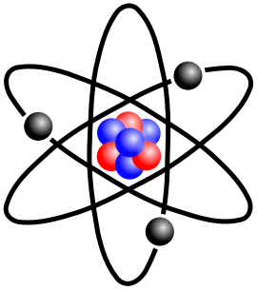
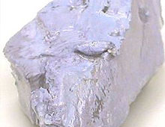
Alkalické kovy

Slide 2
Šesť chemických prvkov I.A podskupiny PSP má spoločný názov Alkalické kovy
lítium lithium Li
sodík natrium Na
draslík kalium K
rubídium rubidium Rb
cézium caesium Cs
francium francium Fr

Slide 3
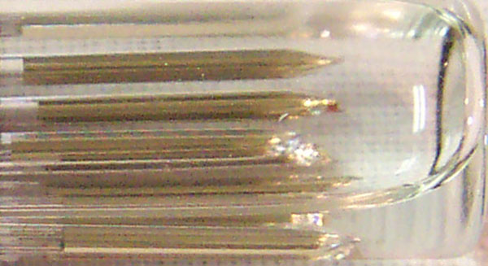
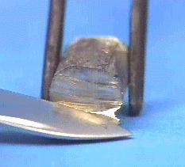
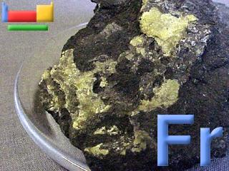
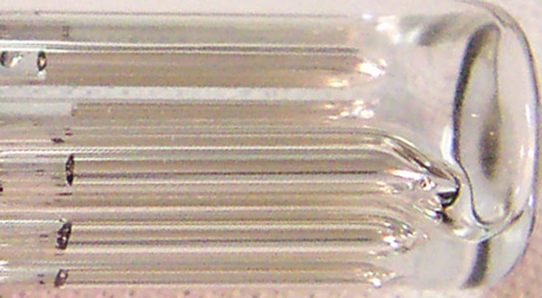
Takto vyzerajú
sodík
cézium
draslík
francium
rubídium

Slide 4
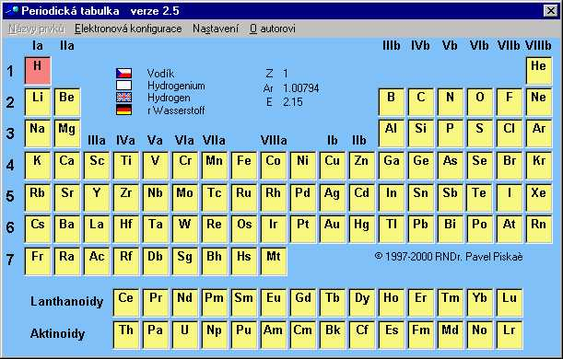
Kde ich hľadať v PSP ?

Slide 5
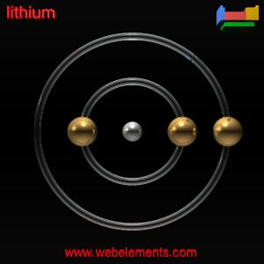
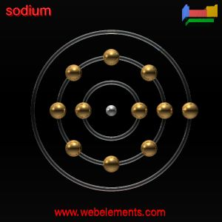
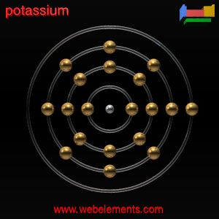
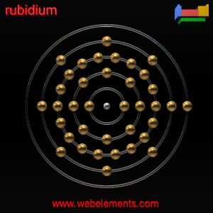
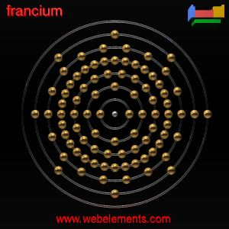
Stavba atómu
na valenčnej vrstve majú 1 elektrón

Slide 6
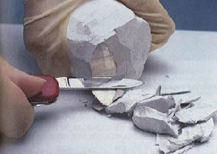
Vlastnosti
sú striebrolesklé
mäkké, dajú sa krájať nožom
na vzduchu sa rýchlo pokrývajú vrstvičkou zlúčeniny s kyslíkom
chránia sa tak, že sa ukladajú v petroleji
Rb a Cs sú natoľko reaktívne, že sa musia zataviť do skla
majú malú hustotu
a nízku teplotu topenia

Slide 7
Prečo sú alkalické kovy veľmi reaktívne?
všetky majú malú hodnotu elektronegativity
ľahko strácajú 1 elektrón a preto vytvárajú katióny
Li. - 1e⁻ Li⁺
Na. - 1e⁻ Na⁺
K. - 1e⁻ K⁺
v zlúčeninách tvoria prevažne iónové väzby

Slide 8
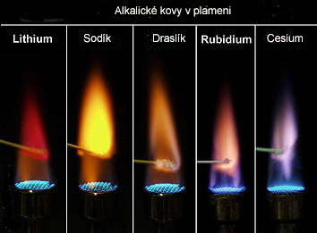
Sfarbenie plameňa
zlúčeniny alkalických kovov sa dajú ľahko rozlíšiť v plameni

Slide 9
Reakcia s vodou
s vodou reagujú veľmi búrlivo, niektoré pri tom vybuchujú
2 Na + 2 H₂O H₂ + 2 NaOH
sodík voda vodík hydroxid
sodný
alkalické kovy nikdy nechytáme do ruky

Slide 10
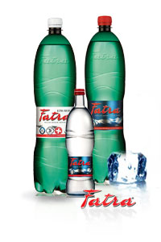
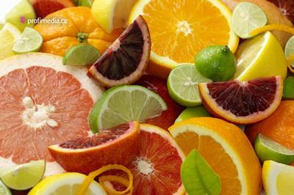
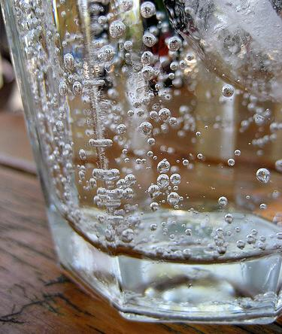
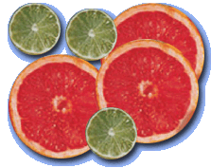
Li⁺
hlavným zdrojom pre človeka sú minerálne vody a citrusové plody
lieči najmä duševné choroby

Slide 11
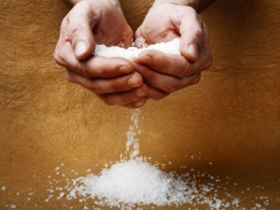
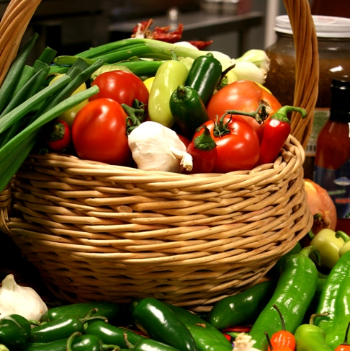
Na⁺
používa sa do pouličného osvetlenia
(sodíkové lampy svietia nažlto)
nachádza sa v kuchynskej soli NaCl a v zelenine
vysoký príjem soli môže vyvolať choroby ciev, srdca ale aj rakovinu žalúdka

Slide 12
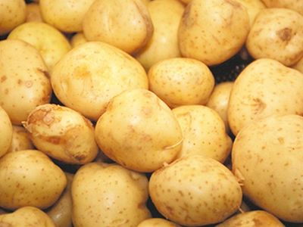
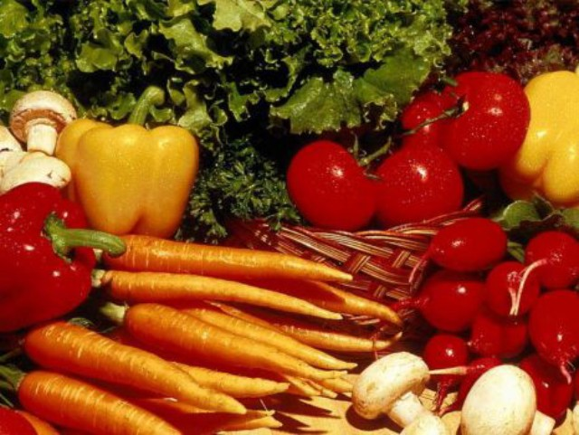
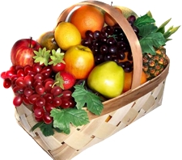
K⁺
človek ho potrebuje na činnosť krvného obehu, tráviaceho a nervového systému
je v zemiakoch, ovocí a zelenine

Slide 13
Ďakujem za pozornosť
Mariana Pavelčáková
Zdroj: E.Adamkovič: Chémia 8
www.google.sk

